Slide 1
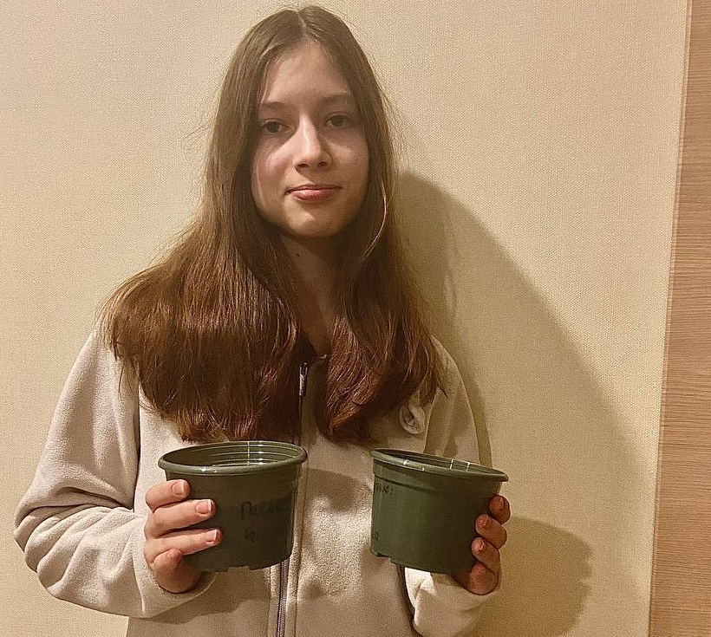
Квасоля сорту
«Purple Queen», як
фітоіндикатор pH
середовища ґрунту
Автор: Філатова Марія Владиславівна
ПП “Навчальний заклад “Європейський колегіум”, 7 клас,
Київське територіальне відділення Малої академії наук України –
Київська мала академія учнівської молоді. м. Київ.
Керівник: Іщенко Ольга Леонідівна, вчитель біології та географії першої категорії.

Slide 2
Мета: вивчити кислотність ґрунту, яка є придатною для вирощування бобових рослин, зокрема квасолі сорту «Purple Queen».
Об’єкт дослідження: квасоля, як фітоіндикатор ґрунту, кислотність ґрунту,
pH-метр.
Предмет дослідження: квасоля сорту «Purple Queen», різні зразки ґрунтів, вода для поливу, горщики з пророщеною квасолею.
Методи дослідження: пряме спостереження, порівняння результатів дослідження, аналіз досліджень, аналіз опрацьованих джерел інформації.
Актуальність: кислотність ґрунту безпосередньо впливає на ріст і розвиток рослин й використовується в посадці господарських культур, однією з яких є квасоля.

Slide 3
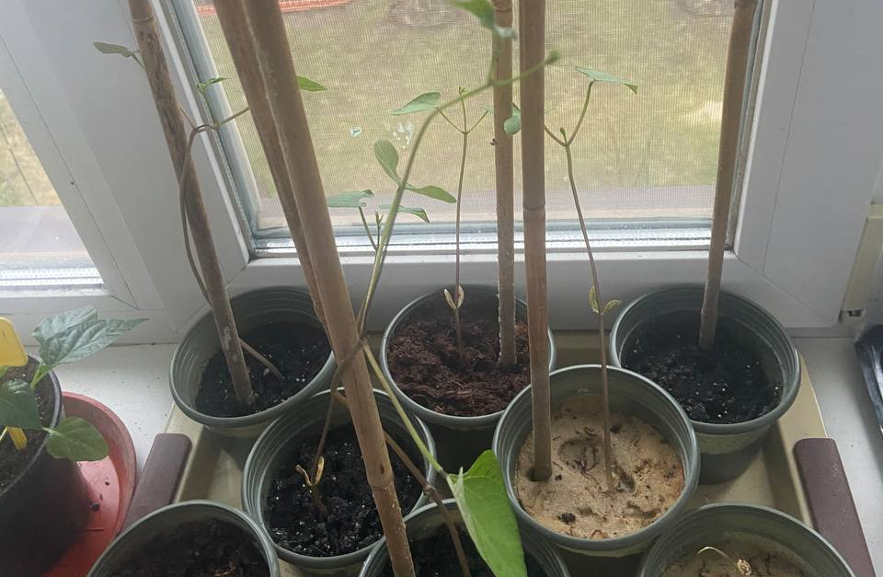
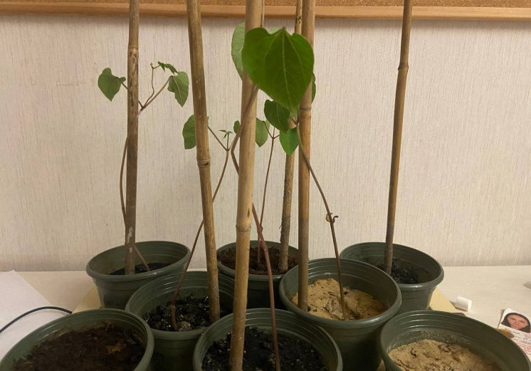
Задачі, поставлені при написанні роботи.
Встановити взаємозв’язок між кислотністю ґрунту та ростом рослин.
Дослідити ріст квасолі у ґрунті з різною кислотністю.
Навчитися визначати кислотність ґрунту.
Навчитися користуватися pH-метром.
Проаналізувати результати й зробити відповідні висновки.
Зробити висновки, щодо оптимальної кислотності ґрунту для вирощування квасолі сорту «Purple Queen».

Slide 4
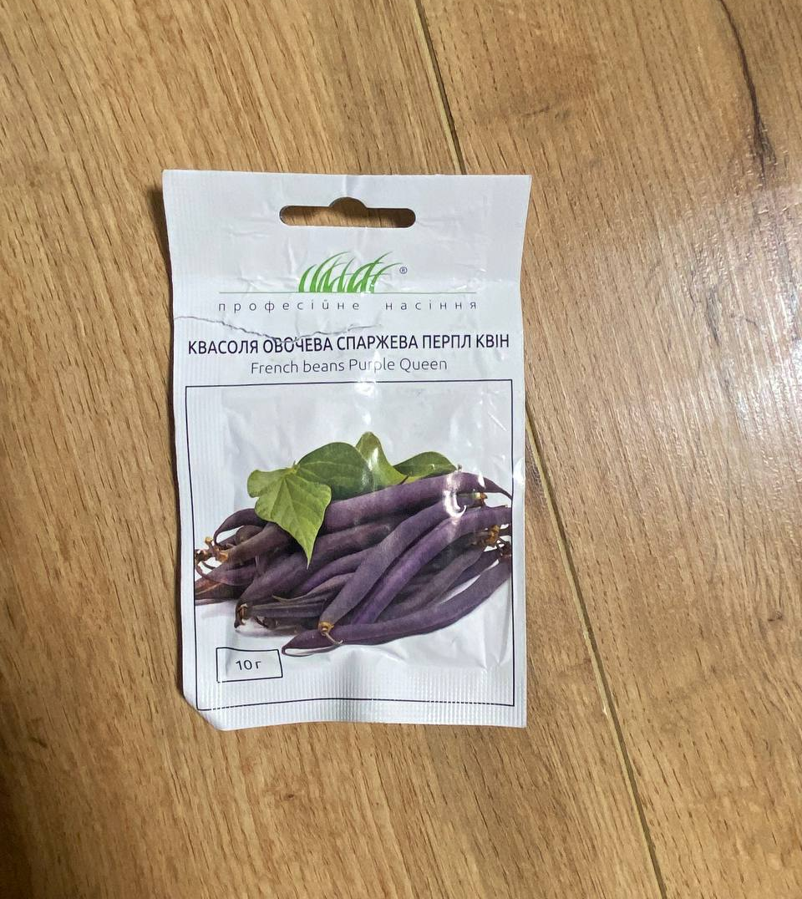
Квасоля сорту «Purple Queen» та її опис.
Для дослідження було використано італійський сорт спаржевої квасолі «Purple Queen », як представника бобових рослин.
Це середньоранній, високоврожайний
сорт спаржевої квасолі. Він є стійким до вірусних захворювань. Сама рослина досить компактна, висотою близько 30-45 сантиметрів. Стручки довжиною 15-18 см, привабливого фіолетового кольору, злегка закручуються. Вегетативний період становить близько 50-55 днів. Сорт рекомендований для консервування, заморожування та вживання у свіжому вигляді. Має високі смакові та товарні властивості.

Slide 5
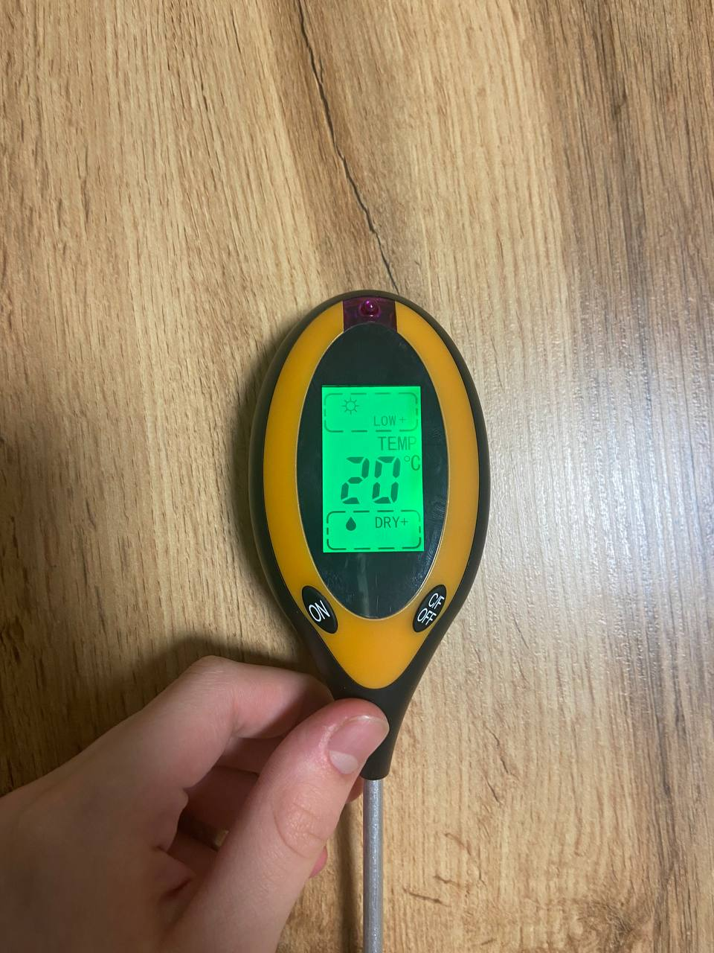
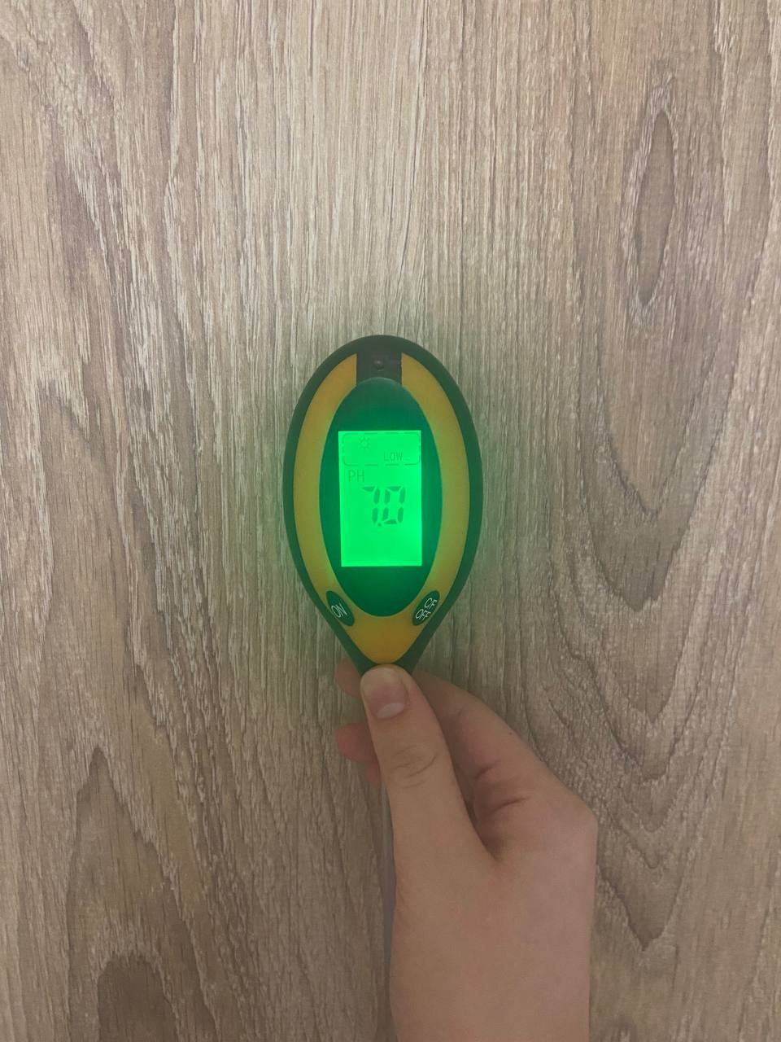
Прилади використані у дослідженні.
В дослідженнях проводилось вимірювання кислотності ґрунту. Для цього використовувався спеціальний прилад — pH-метр. Це прилад для вимірювання параметрів ґрунту. Застосовується для контролю таких параметрів ґрунту: рівень pH (кислотність), вологість, освітленість, температура ґрунту.
Для того щоб визначити кислотність ґрунту pH-метр треба вставити в ґрунт так, щоб приблизно 5 сантиметрів було під землею і зачекати деякий час. У результаті прилад покаже нам дійсну кислотність ґрунту.

Slide 6
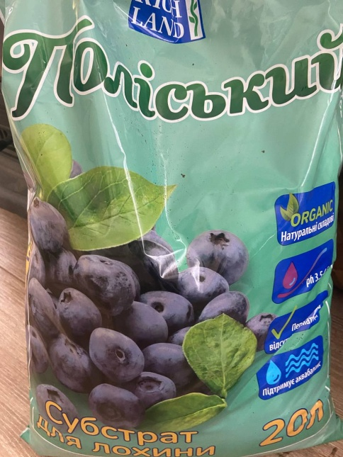
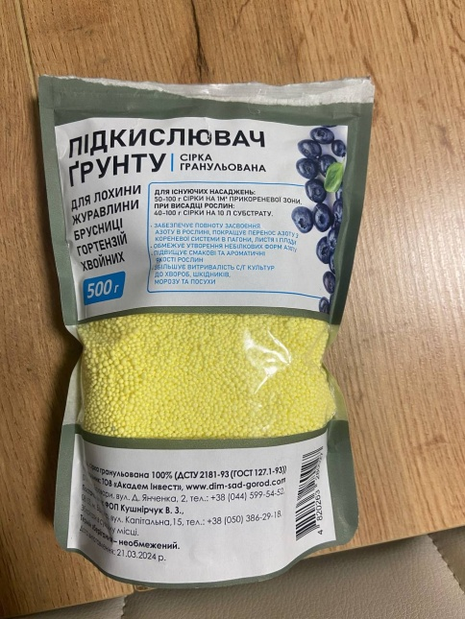
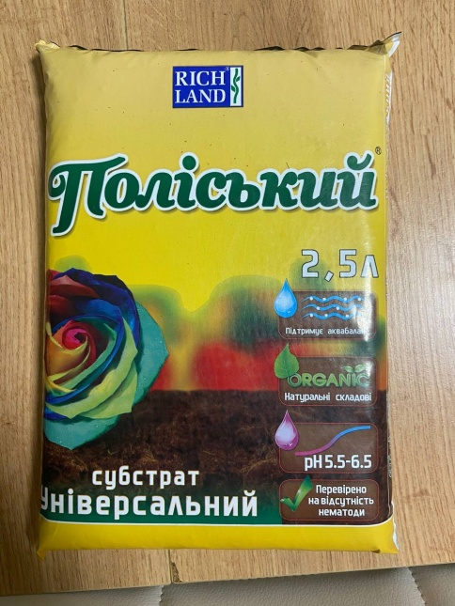
Зразки ґрунтів при посадці.
Для проведення експерименту взято три види ґрунтів: пісок з смарагдового лісу поблизу с.Мархалівка з кислотністю 6.0, куплений субстрат для лохини з кислотністю 3.5 і субстрат універсальний з кислотністю 5.5.
Субстрат універсальний розділено в два горшика, однак один із них був підкислений власноруч, за допомогою гранульованої сірки, що змінила кислотність ґрунту на 4.5. В результаті, в дослідженні використано чотири середовища з різною кислотністю: пісок(6.0), кислий грунт (3.5), підкислений грунт (4.5) і нейтральний (5.5) ґрунт.

Slide 7
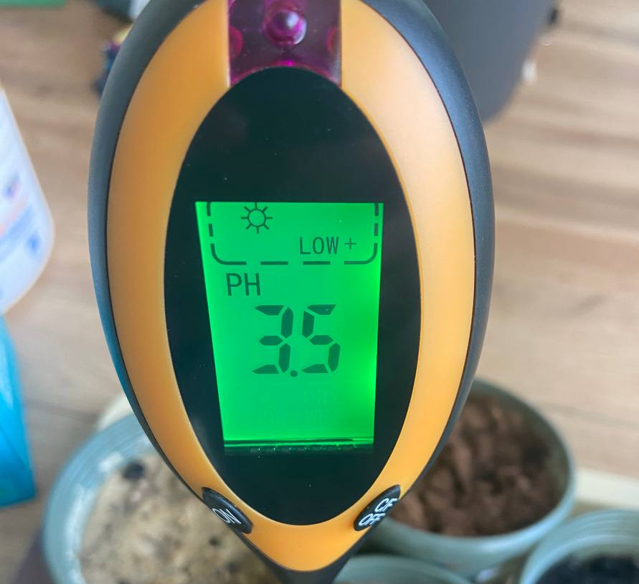
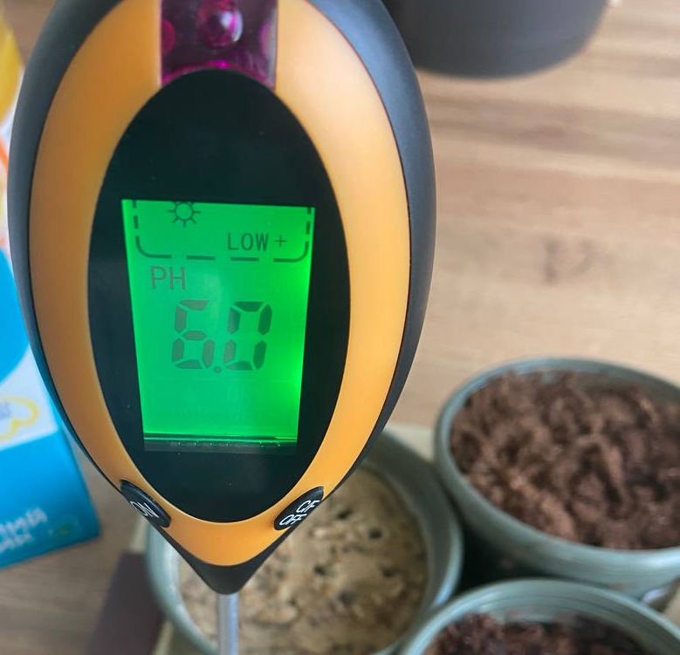
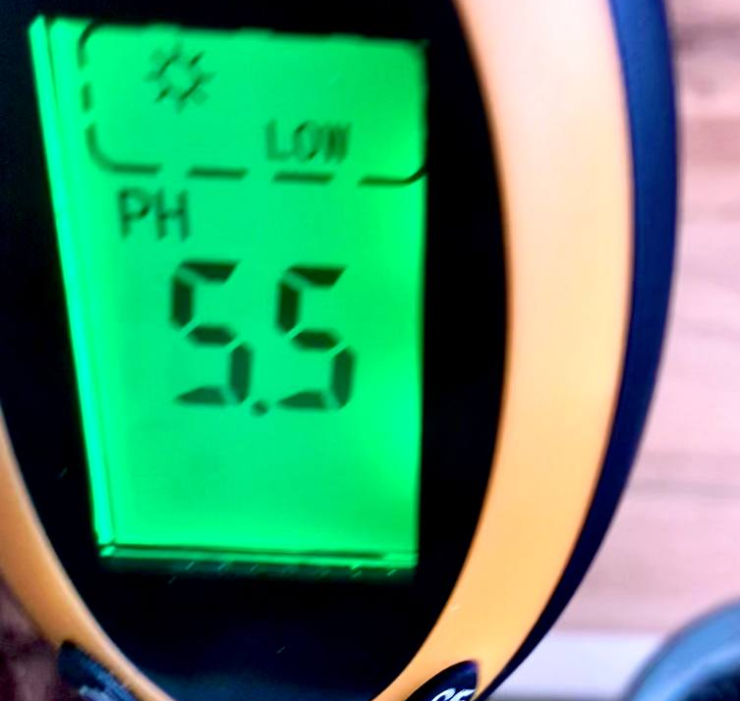
Зібрана інформація щодо кислотності ґрунту.
В дослідженні було вивчено кислотність ґрунту. Усього є три pH середовища: кислі (менше ніж 7.0); нейтральні (близько 7.0); лужні (понад 7.0). Крім того, ґрунти за кислістю поділяють на ще менші групи, яких є близько девʼяти: дуже сильнокислі, сильнокислі, середньокислі і так далі. Таким чином, вимірявши використані ґрунти, стало зрозуміло, що наявні такі pH-середовища: дуже сильнокислий (кислий субстрат, що використовується для посадки лохини), сильнокислий (підкислений субстрат універсальний), слабокислий (субстрат універсальний, за його групою він є близьким до нейтрального) й нейтральний (пісок).

Slide 8
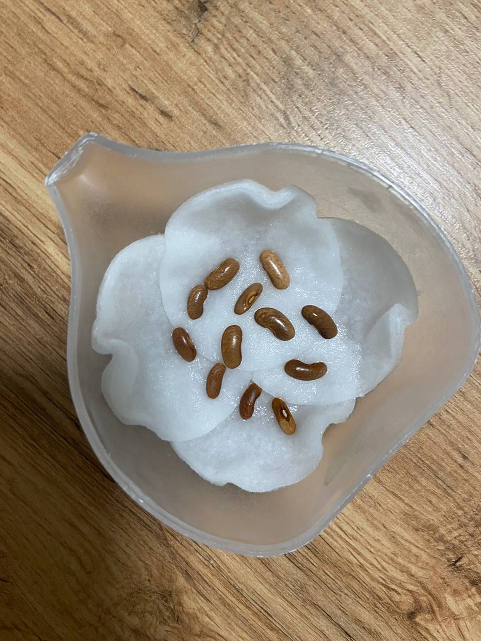
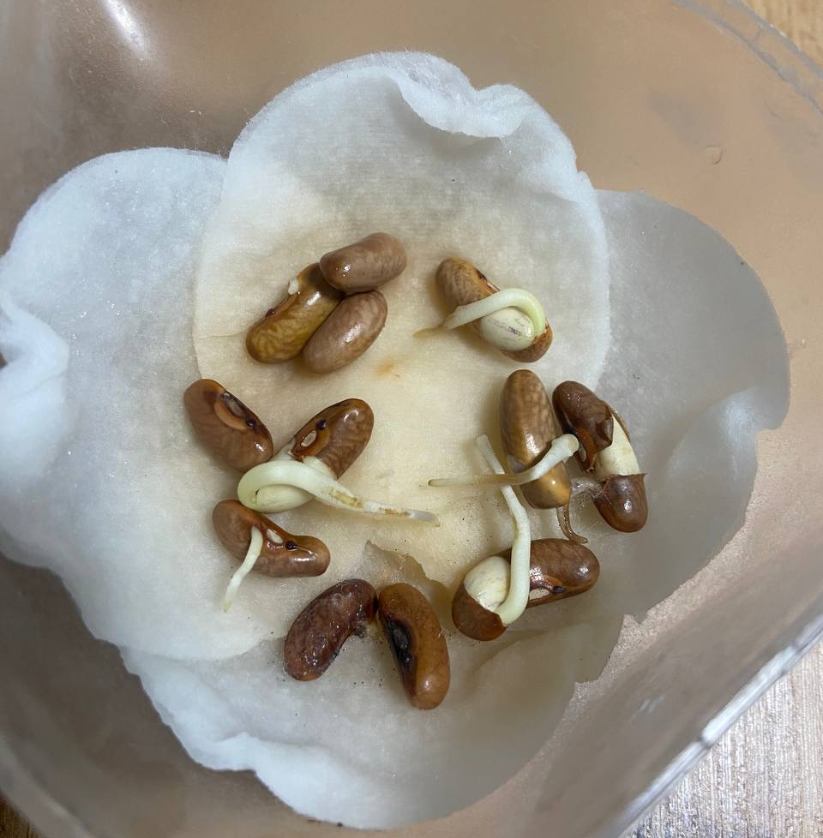
Для дослідження було відібрано 8 насінин й викладено їх на мокру ватку в спеціальну підготовлену форму. Зразки поміщені в тепле місце. Зачекавши декілька днів помічено, що більшість насінин вже проросло. Наступним етапом було, перейти до посадки. Підготувавши зразки ґрунтів й горщики, висаджено квасолю в землю на глибину приблизно 2,5 сантиметрів.
Після цього виміряно кислотність ґрунту в кожному горщику й записано показники. Полив відбувався водою одразу після посадки, а також кожні два дні по 20 мл води.

Slide 9
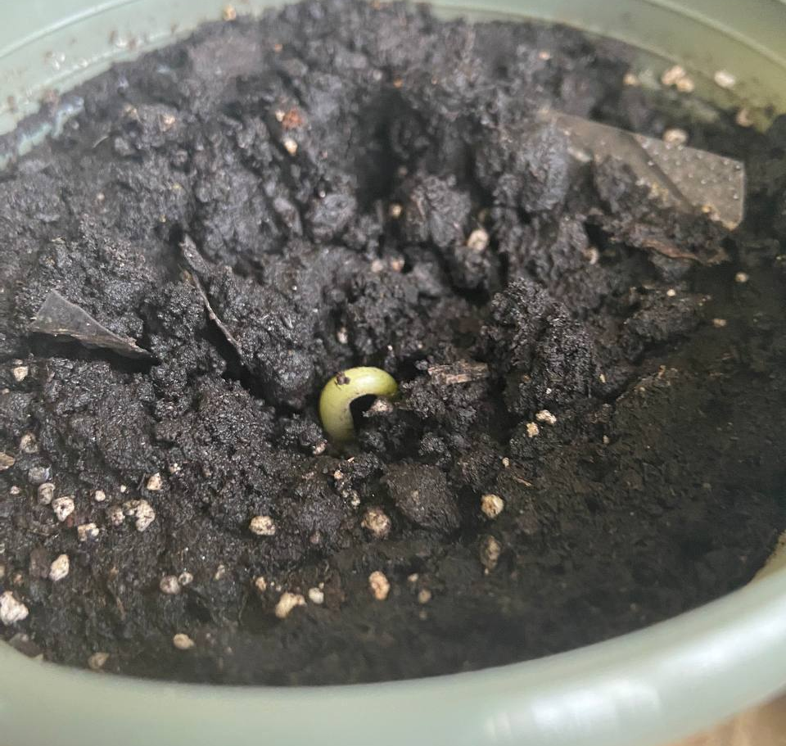
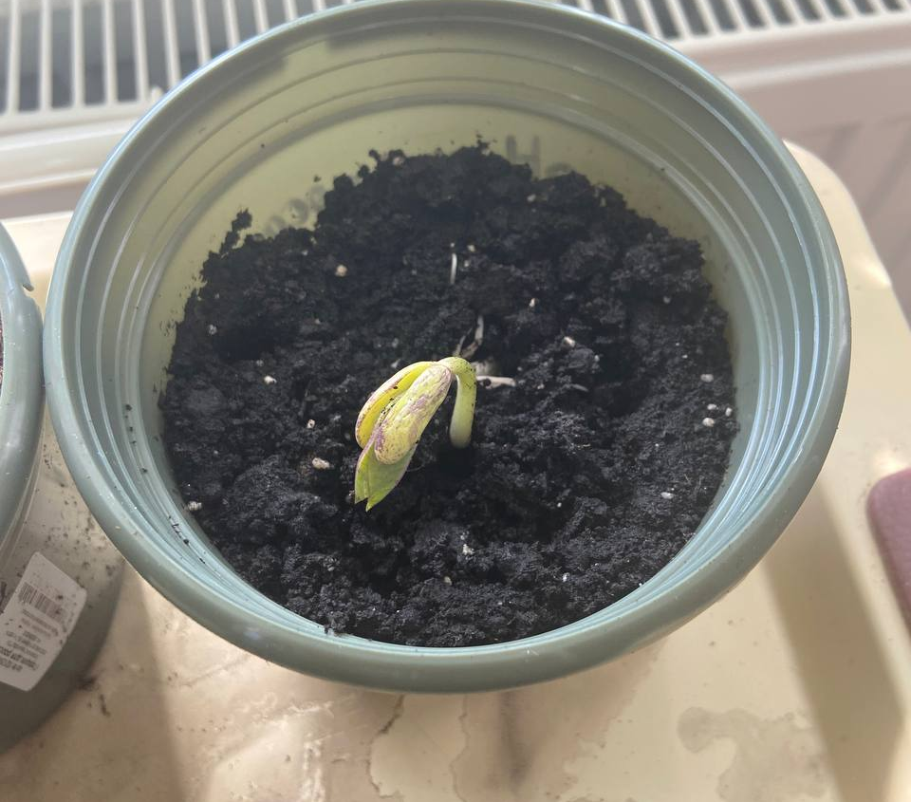
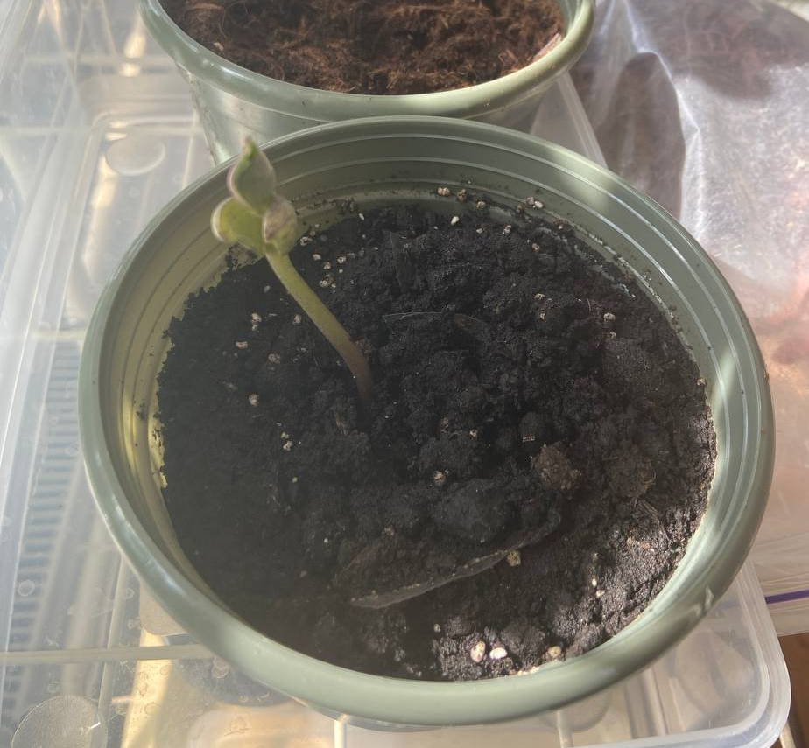
Поява першого паростка.
Уже через три дні можна спостерігати результати: у горщику з субстратом універсальним прорізається пагін рослини. У інших горщиках змін не спостерігається. Продовжується їх полив.

Slide 10
Ріст квасолі протягом першого тижня
у різних типах ґрунтів.
Кислотність | 1 день | 2 день | 3 день | 4 день | 5 день | 6 день | 7 день
Підкисле- ний | Без змін | Без змін | Без змін | Без змін | Без змін | Без змін | Без змін
Кислий | Без змін | Без змін | Без змін | Без змін | Без змін | Видніється виростаю- чий пагін | Повністю випрямле- ний пагін
Близький до ней- трального | Без змін | Без змін | Видніється виростаю- чий пагін | Повністю випрямле- ний пагін | Перші листки | Ріст рослини далі | Ріст рослини далі
Пісок | Без змін | Без змін | Без змін | Видніється виростаю-чий пагін | Повністю випрямле- ний пагін | Перші листки | Ріст рослини далі

Slide 11
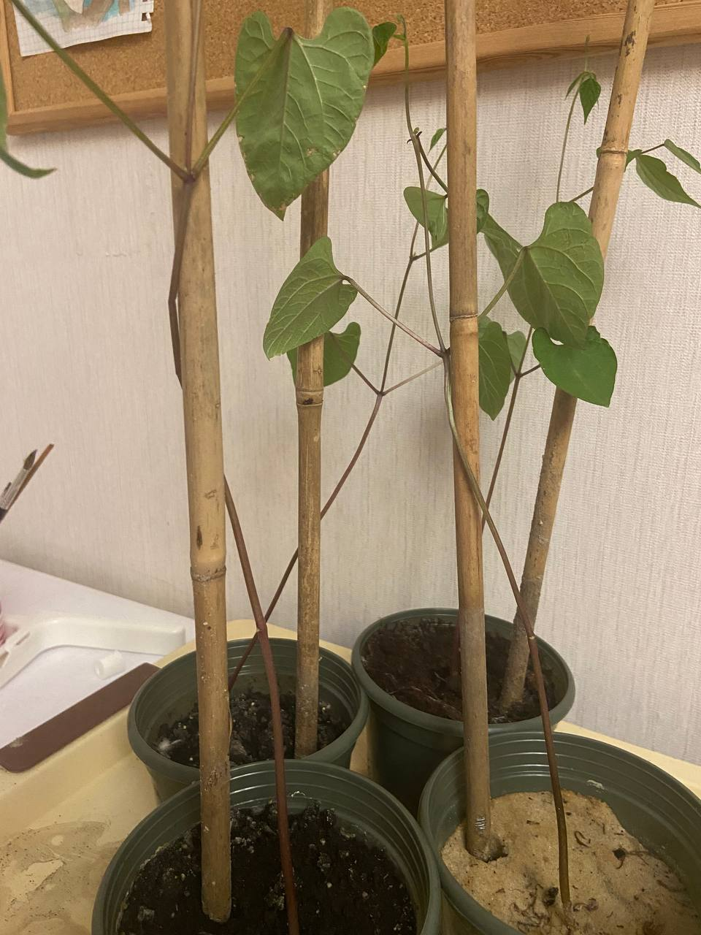
Висновки по проведеному експерименту.
Найкращий ріст квасолі спостерігався в близькому до нейтрального ґрунті.
У піску ріст був уповільнений.
У кислому ґрунті ріст найгірший.
У підкисленому ґрунті рослина не проросла зовсім.

Slide 12
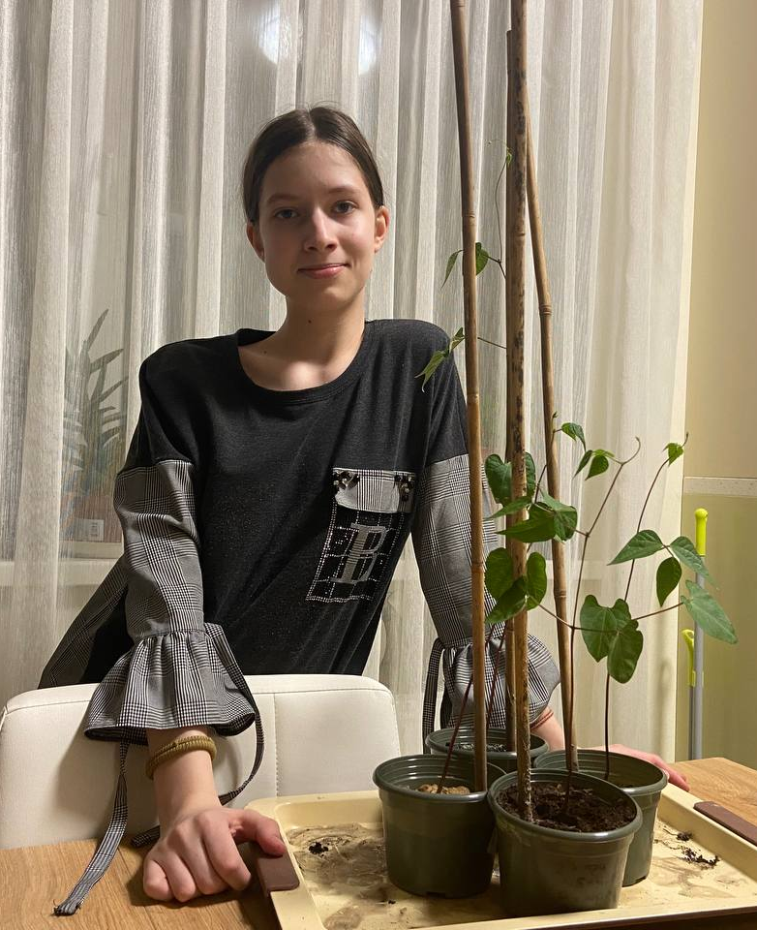
Загальні висновки:
  1. Кислотність ґрунту впливає на доступність поживних речовин для рослин, а отже й на ріст рослини.
  2. Для кожної рослини підходить свій тип кислотності ґрунту.
  3. Визначати кислотність ґрунту є доволі легким процесом за допомогою спеціального приладу: pH-метра.
  4. Відповідний рівень кислотності ґрунту є гарантією хорошого росту й розвитку квасолі.

Slide 13
Використані джерела:
http://kegt.rshu.edu.ua/images/dustan/INDL4.pdf
Панас Р.М. Ґрунтознавство: навч. посібник. – Львів: „Новий Світ – 2000”, 2006. – С. 73-79
Ґрунтознавство з основами геології : навчальний посібник / Гнатенко О. Ф., Капштик М. В., Петренко Л. Р., Вітвицький С. В. – К.: Оранта, 2005. – 648 с.
4. Назаренко І.І. Грунтознавство з основами геології : підручник / І.І. Назаренко, С.М. Польчина, В.А. Нікорич. – Чернівці: Книги-ХХΙ, 2006. – 504 с.

